Slide 1
Limbaje Formale și Compilatoare
Prelegere nr. 3
Tema. Gramatici și limbaje regulate. Automate finite (AF).

Slide 2
Gramatici și limbaje regulate. Automate finite (AF)
Conform clasificării Chomsky – gramatici regulate sunt gramatici de tip 3 – corespund automatelor finite.
Toate producțiile sunt de forma
$A→a$
$A→bB$

Slide 3
Domenii de aplicare a Automatelor finite
informatică, inginerie electrică, lingvistică computațională, matematică și multe alte domenii, de exemplu:
Compilatoare și interpretatoare: În dezvoltarea software-ului, AF sunt folosite pentru a analiza și a interpreta codul sursă în timpul compilării sau interpretării acestuia.
Procesarea limbajului natural (NLP): pentru a modela gramaticile formale și pentru a implementa algoritmi de analiză sintactică și morfologică a limbajului natural.
Proiectarea circuitelor digitale: pentru a modela și analiza comportamentul sistemelor digitale, cum ar fi circuitele integrate, procesoarele și alte dispozitive electronice.
Analiza și recunoașterea șabloanelor: recunoașterea de șabloane în imagini, recunoașterea vocală și recunoașterea de caractere.
Protocolul de comunicație: pentru a modela și a implementa protocoalele de comunicație utilizate în rețelele de calculatoare.
Analiza și verificarea sistemelor: În ingineria software-ului și în alte domenii ale ingineriei, AF sunt folosite pentru a analiza și a verifica corectitudinea sistemelor hardware și software.

Slide 4
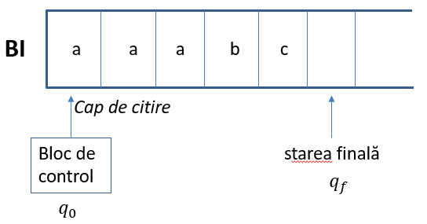
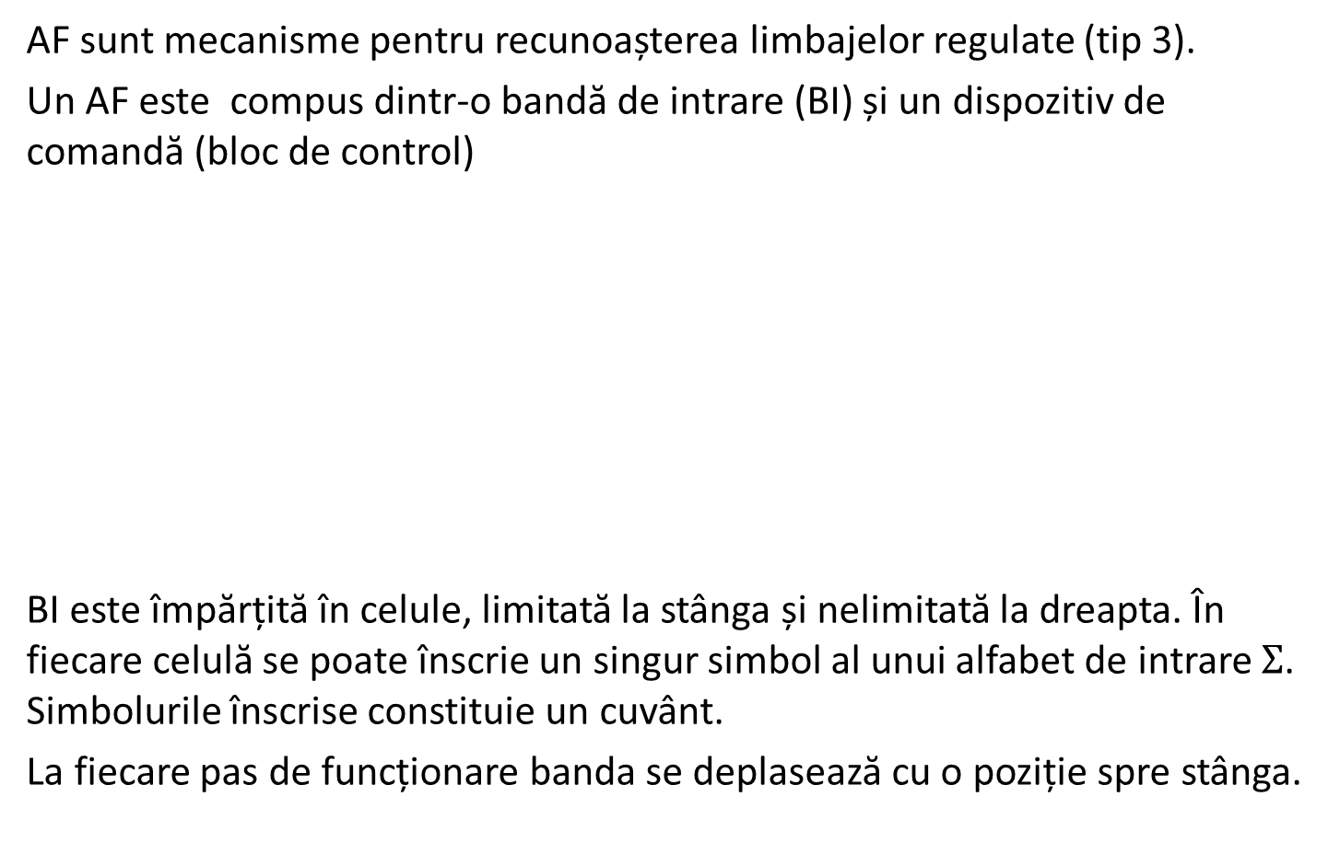
AF sunt mecanisme pentru recunoașterea limbajelor regulate (tip 3).
Un AF este compus dintr-o bandă de intrare (BI) și un dispozitiv de comandă (bloc de control)
BI este împărțită în celule, limitată la stânga și nelimitată la dreapta. În fiecare celulă se poate înscrie un singur simbol al unui alfabet de intrare $Σ$. Simbolurile înscrise constituie un cuvânt.
La fiecare pas de funcționare banda se deplasează cu o poziție spre stânga.

Slide 5
Dispozitivul de comandă posedă un dispozitiv de citire de pe bandă (cap de citire).
AF funcționează în pași discreți: dispozitivul de citire citește de pe bandă simbolul aflat în dreptul dispozitivului de citire. În funcție de starea internă și de simbolul citit, AF trece într-o nouă stare și mută banda cu o poziție spre stânga.
AF își încetează funcționarea după ce s-a citit ultimul simbol înregistrat pe bandă. În acest moment el se va afla într-o stare finală.
AF acceptă un șir, dacă pornind din starea inițială, după un număr finit de pași, ajunge într-o stare finală.

Slide 6
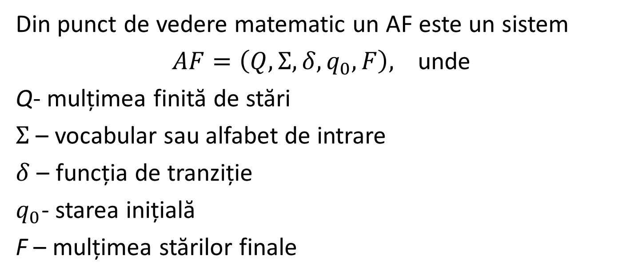
Din punct de vedere matematic un AF este un sistem
$AF=\left(Q,Σ, δ, q_{0}, F\right),$ unde
Q- mulțimea finită de stări
$Σ$ – vocabular sau alfabet de intrare
$δ$ – funcția de tranziție
$q_{0}$- starea inițială
F – mulțimea stărilor finale

Slide 7
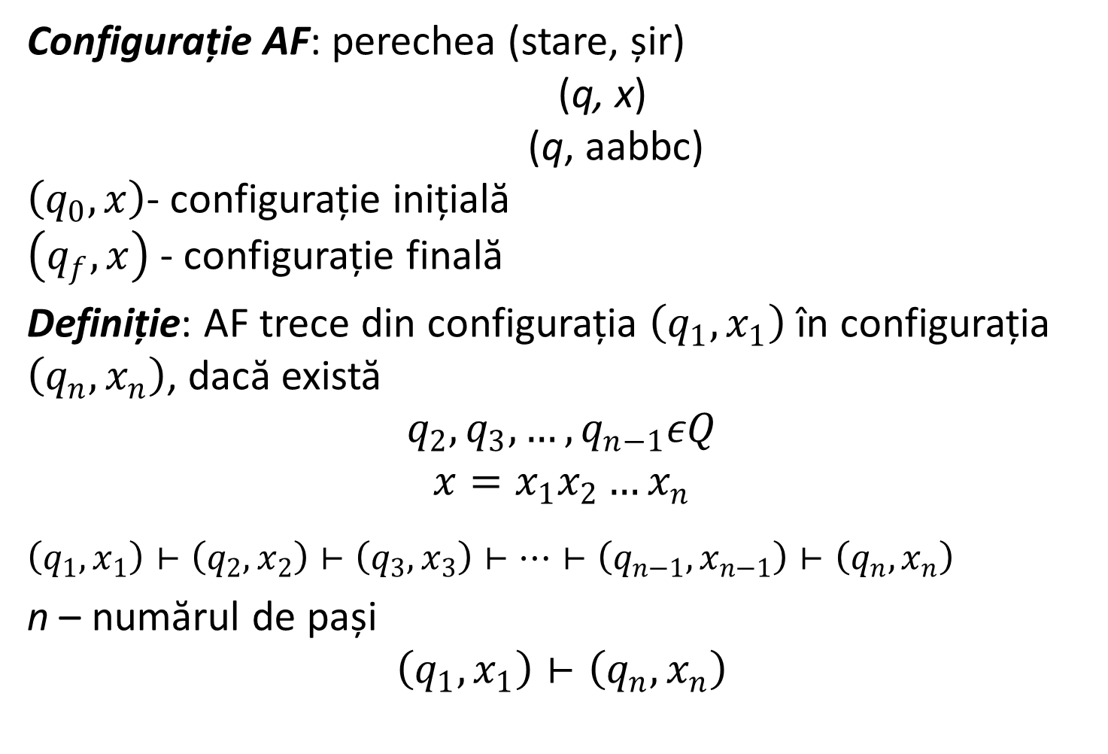
Configurație AF: perechea (stare, șir)
(q, x)
(q, aabbc)
$\left(q_{0}, x\right)$- configurație inițială
$\left(q_{f}, x\right)$- configurație finală
Definiție: AF trece din configurația $\left(q_{1}, x_{1}\right)$ în configurația $\left(q_{n}, x_{n}\right)$, dacă există
$$q_{2}, q_{3}, …, q_{n−1}εQ$$
$$x=x_{1}x_{2}…x_{n}$$
$$\left(q_{1},x_{1}\right)⊢\left(q_{2},x_{2}\right)⊢\left(q_{3},x_{3}\right)⊢…⊢\left(q_{n−1},x_{n−1}\right)⊢\left(q_{n},x_{n}\right)$$
n – numărul de pași
$$\left(q_{1},x_{1}\right)⊢\left(q_{n},x_{n}\right)$$
*

Slide 8
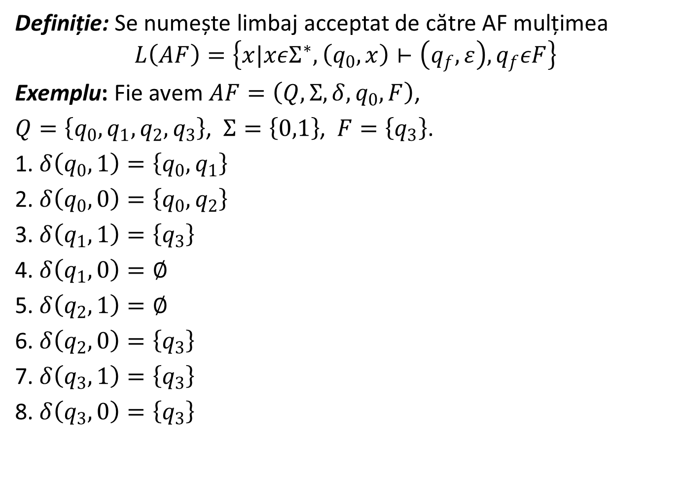
Definiție: Se numește limbaj acceptat de către AF mulțimea
$$L\left(AF\right)=\left\{x|xεΣ^{∗}, \left(q_{0},x\right)⊢\left(q_{f}, ε\right), q_{f}εF\right\}$$
Exemplu: Fie avem $AF=\left(Q,Σ, δ, q_{0}, F\right)$,
$Q=\left\{q_{0},q_{1},q_{2},q_{3}\right\}$, $Σ=\left\{0,1\right\}$, $F=\left\{q_{3}\right\}$.
1. $δ\left(q_{0},1\right)=\left\{q_{0},q_{1}\right\}$
2. $δ\left(q_{0},0\right)=\left\{q_{0},q_{2}\right\}$
3. $δ\left(q_{1},1\right)=\left\{q_{3}\right\}$
4. $δ\left(q_{1},0\right)=∅$
5. $δ\left(q_{2},1\right)=∅$
6. $δ\left(q_{2},0\right)=\left\{q_{3}\right\}$
7. $δ\left(q_{3},1\right)=\left\{q_{3}\right\}$
8. $δ\left(q_{3},0\right)=\left\{q_{3}\right\}$
*
Verificați dacă cuvântul
x = 1001
este acceptat de către automatul dat

Slide 9
$\left(q_{0}, 1001\right)⊢\left(q_{0}, 001\right)⊢\left(q_{0}, 01\right)⊢\left(q_{0}, 1\right)⊢\left(q_{0}, ε\right)$ - neacceptat
$\left(q_{0}, 1001\right)⊢\left(q_{0}, 001\right)⊢\left(q_{2}, 01\right)⊢\left(q_{3}, 1\right)⊢\left(q_{3}, ε\right)$ - acceptat
$\left(q_{0}, 1001\right)⊢\left(q_{1}, 001\right)$ - neacceptat

Slide 10
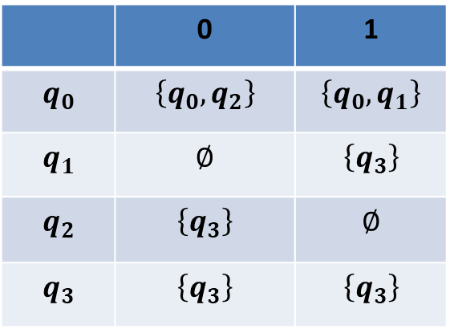
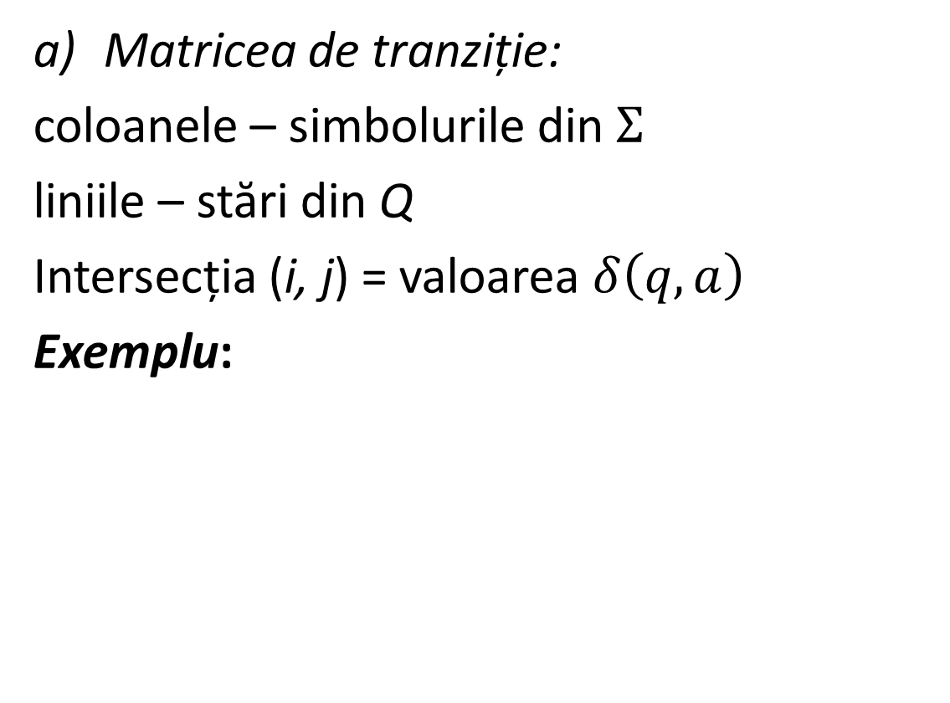
Metode de reprezentare a AF
Matricea de tranziție:
coloanele – simbolurile din $Σ$
liniile – stări din Q
Intersecția (i, j) = valoarea $δ\left(q, a\right)$
Exemplu:
 | 0 | 1
$$q_{0}$$ | $$\left\{q_{0},q_{2}\right\}$$ | $$\left\{q_{0},q_{1}\right\}$$
$$q_{1}$$ | $$∅$$ | $$\left\{q_{3}\right\}$$
$$q_{2}$$ | $$\left\{q_{3}\right\}$$ | $$∅$$
$$q_{3}$$ | $$\left\{q_{3}\right\}$$ | $$\left\{q_{3}\right\}$$

Slide 11
b) Metoda grafică
0, 1
$$q_{1}$$
1
1
0, 1
$$q_{0}$$
$$q_{3}$$
0
0
$$q_{2}$$

